Slide 2
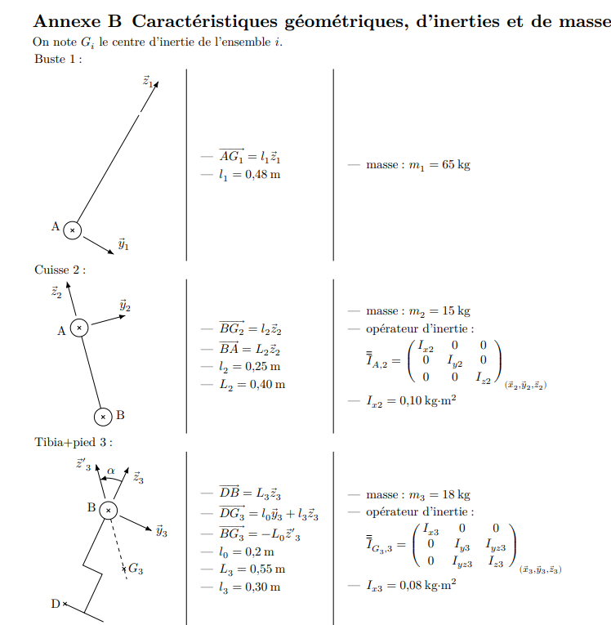
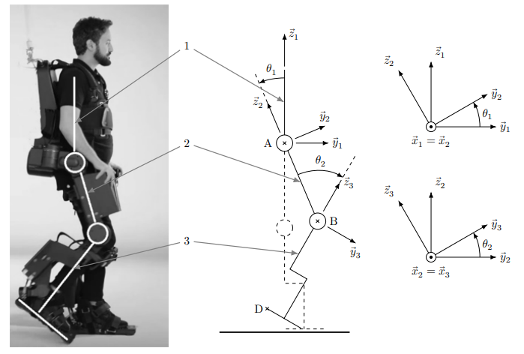


$$\vec{z_{3}}′$$
$$\vec{y_{3}}′$$

